Slide 1

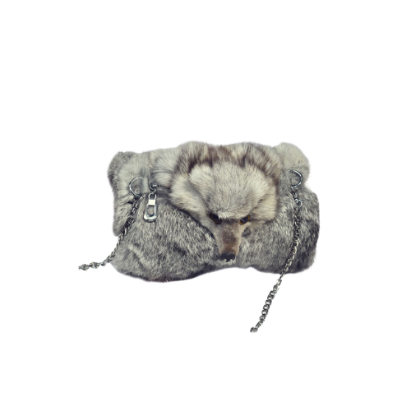
SẢN PHẨM TỪ DA LÔNG THÚ
BÀI GIẢNG HUẤN LUYỆN AN TOÀN LAO ĐỘNG
BẢN QUYỀN THUỘC AN TOÀN NAM VIỆT

Slide 2
Một số vụ tai nạn trong nhà máy sản xuất sản phẩm từ da lông thú
Việc sản xuất các sản phẩm từ da lông thú như túi xách da, áo lông thú, dây nịt da cá sấu… đòi hỏi quy trình làm việc phức tạp và đầy rủi ro:
  Tai nạn hóa chất
  Nguy cơ cháy nổ
  Vấn đề về an toàn lao động
  Áp lực sản xuất

Slide 3
Tóm tắt bài học
1. An toàn vệ sinh lao động đối với nhân viên vận hành máy cắt và đánh bóng
2. An toàn vệ sinh lao động đối với nhân viên gia công và may móc
3. An toàn vệ sinh lao động đối với nhân viên sơn và hoàn thiện

Slide 4
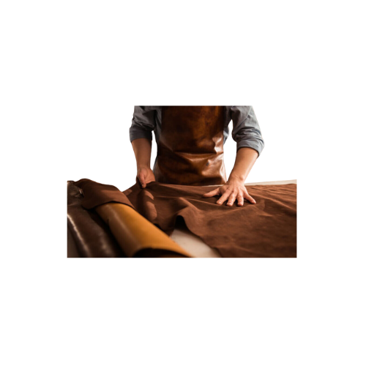
Vận hành máy cắt và đánh bóng
1. Đặc điểm công việc vận hành máy cắt và đánh bóng
Việc vận hành máy cắt và đánh bóng trong quy trình sản xuất sản phẩm từ da lông thú đóng vai trò quan trọng trong việc tạo ra các thành phần chính của sản phẩm cuối cùng. Công việc này đòi hỏi sự chính xác và kỹ năng kỹ thuật để đảm bảo rằng các mảnh vải hoặc miếng da được cắt và đánh bóng đạt được chất lượng mong muốn.
Trong quá trình vận hành máy cắt, nhân viên cần phải có khả năng thiết lập và điều chỉnh máy theo các thông số kỹ thuật cụ thể cho từng loại nguyên liệu và kích thước sản phẩm.

Slide 5
Vận hành máy cắt và đánh bóng
2. Các dạng tai nạn lao động trong quá trình vận hành máy cắt và đánh bóng
Trong quá trình vận hành máy cắt, công nhân có nguy cơ bị cắt hoặc bị va chạm với các bộ phận của máy. Điều này có thể xảy ra khi không tuân thủ các quy tắc an toàn hoặc do sự cố kỹ thuật trên máy.
Công nhân thường phải làm việc gần máy móc cắt và đánh bóng, có nguy cơ bị làm đau tay và chân do va chạm, nghiền nát hoặc bị kẹt giữa các bộ phận của máy.

Slide 6
Vận hành máy cắt và đánh bóng
3. Nguyên nhân gây ra tai nạn lao động khi vận hành máy cắt và đánh bóng
Công nhân không được đào tạo đầy đủ về cách sử dụng và vận hành các loại máy cắt và đánh bóng có thể dẫn đến việc thực hiện công việc không đúng cách, tăng nguy cơ tai nạn.
Máy móc cắt và đánh bóng có thể gặp phải sự cố kỹ thuật hoặc không được bảo dưỡng định kỳ, dẫn đến nguy cơ sảy ra tai nạn trong quá trình vận hành.

Slide 7
Vận hành máy cắt và đánh bóng
4. Biện pháp phòng tránh tai nạn lao động khi vận hành máy cắt và đánh bóng
Cung cấp đào tạo và huấn luyện đầy đủ về an toàn lao động cho tất cả các công nhân tham gia vận hành máy cắt và đánh bóng. Đào tạo này bao gồm việc nhận biết nguy cơ, sử dụng thiết bị bảo hộ và các quy tắc an toàn khi làm việc gần máy móc.
Thực hiện các lịch trình kiểm tra và bảo dưỡng định kỳ cho máy móc cắt và đánh bóng để đảm bảo rằng chúng hoạt động một cách an toàn và hiệu quả. Công nhân cũng cần được đào tạo để nhận biết các dấu hiệu của sự cố kỹ thuật và báo cáo kịp thời.

Slide 8
Vận hành máy cắt và đánh bóng
5. Quy định an toàn lao động khi vận hành máy cắt và đánh bóng
Tất cả các công nhân tham gia vận hành máy cắt và đánh bóng cần được đào tạo và huấn luyện về các quy tắc an toàn lao động, kỹ thuật vận hành máy và sử dụng thiết bị bảo hộ.
Công nhân phải luôn đảm bảo đeo đầy đủ thiết bị bảo hộ như kính bảo hộ, găng tay, áo choàng và giày bảo hộ khi làm việc gần máy cắt và đánh bóng.

Slide 9
Vận hành máy cắt và đánh bóng
6. Xử lý tình huống tai nạn lao động khẩn cấp khi vận hành máy cắt và đánh bóng
Ngay lập tức, đảm bảo an toàn cho bản thân và người lao động bằng cách ngừng máy cắt và đánh bóng và đảm bảo rằng tất cả mọi người ở gần khu vực tai nạn đều rời khỏi nguy hiểm.
Báo cáo ngay lập tức về tai nạn cho quản lý và nhân viên y tế của nhà máy để họ có thể cung cấp sự hỗ trợ và chăm sóc y tế cần thiết.

Slide 10
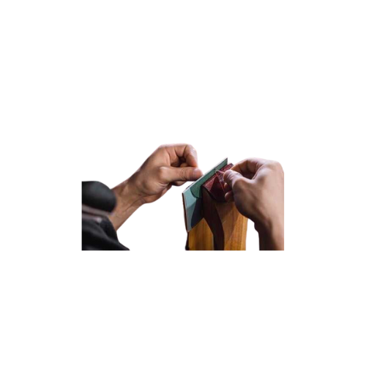
Gia công và may móc
1. Đặc điểm công việc gia công và may móc:
Công việc gia công và may móc đóng vai trò quan trọng trong quy trình sản xuất sản phẩm từ da lông thú.
Sau khi các mảnh da đã được cắt thành các phần nhỏ, chúng sẽ được chuyển đến các nhà máy gia công để tạo thành các thành phần của sản phẩm cuối cùng như túi xách, áo lông thú, dây nịt, và nhiều sản phẩm khác.

Slide 11
Gia công và may móc
2. Các dạng tai nạn lao động trong quá trình gia công và may móc:
Việc sử dụng các công cụ cắt như kéo và dao máy có thể gây ra tai nạn cắt và đâm thương nếu không tuân thủ các quy tắc an toàn hoặc do sự không chú ý khi làm việc.
Trong quá trình may móc, việc sử dụng máy móc có thể tạo ra nhiệt độ cao, gây nguy cơ bị bỏng hoặc phỏng nếu không tuân thủ các biện pháp an toàn và sử dụng thiết bị bảo hộ phù hợp.

Slide 12
Gia công và may móc
3. Nguyên nhân gây ra tai nạn lao động khi gia công và may móc
Công nhân thiếu kiến thức và kỹ năng về quy trình làm việc và sử dụng thiết bị có thể dẫn đến tai nạn do sơ suất hoặc không hiểu biết đúng về an toàn lao động.
Việc sử dụng các thiết bị may móc không an toàn hoặc hỏng hóc có thể dẫn đến tai nạn nếu chúng gây ra sự cố kỹ thuật hoặc không hoạt động đúng cách.

Slide 13
Gia công và may móc
4. Biện pháp phòng tránh tai nạn lao động khi gia công và may móc:
Cung cấp đào tạo đầy đủ về an toàn lao động và sử dụng thiết bị bảo hộ cho tất cả các công nhân tham gia vào quá trình gia công và may móc.
Thực hiện quan trắc định kỳ về các yếu tố môi trường lao động như nhiệt độ, độ ẩm, ánh sáng và tiếng ồn để đảm bảo rằng môi trường làm việc đáp ứng các tiêu chuẩn an toàn.

Slide 14
Gia công và may móc
5. Quy định an toàn lao động khi gia công và may móc:
Đào tạo an toàn lao động: Tất cả các công nhân tham gia vào quy trình gia công và may móc cần được đào tạo về các nguy cơ và biện pháp phòng tránh tai nạn lao động, cũng như cách sử dụng đúng thiết bị bảo hộ.
Sử dụng thiết bị bảo hộ: Cung cấp đầy đủ và bắt buộc sử dụng các thiết bị bảo hộ như kính bảo hộ, găng tay, áo choàng bảo hộ, và giày an toàn để bảo vệ người lao động khỏi nguy cơ làm tổn thương.

Slide 15
Gia công và may móc
6. Xử lý tình huống tai nạn lao động khẩn cấp khi gia công và may móc:
Bảo vệ tính mạng và sức khỏe: Đầu tiên và quan trọng nhất là phải đảm bảo an toàn cho người bị nạn và tất cả các nhân viên khác. Hãy ngay lập tức gọi cấp cứu nếu cần thiết và cung cấp sơ cứu cấp động viên cho người bị nạn.
Báo cáo tai nạn: Thông báo về tai nạn cho người quản lý hoặc bộ phận an toàn lao động trong công ty. Báo cáo cần phải được thực hiện ngay lập tức để có thể xác định nguyên nhân và thực hiện các biện pháp phòng tránh tương tự trong tương lai.

Slide 16

Sơn và hoàn thiện
1. Đặc điểm công việc sơn và hoàn thiện
Chuẩn bị bề mặt: Trước khi sơn hoặc hoàn thiện, bề mặt sản phẩm cần được làm sạch và chuẩn bị kỹ lưỡng để đảm bảo lớp sơn hoặc chất phủ bám chặt và đồng đều.
Lựa chọn chất phủ: Các loại chất phủ như sơn, keo hoặc chất chống thấm nước được lựa chọn dựa trên yêu cầu cụ thể của sản phẩm và mục đích sử dụng. Chất phủ phải đảm bảo độ bền, khả năng chống thấm và tính thẩm mỹ.

Slide 17
Sơn và hoàn thiện
2. Các dạng tai nạn lao động trong quá trình sơn và hoàn thiện
Nguy cơ hóa chất: Việc sử dụng các chất sơn, keo hoặc chất chống thấm nước có thể gây nguy hiểm cho sức khỏe nếu không được sử dụng đúng cách hoặc không có biện pháp bảo vệ phù hợp.
Nguy cơ cháy nổ: Sơn và các chất phủ khác có thể gây ra nguy cơ cháy nổ nếu tiếp xúc với nguồn nhiệt hoặc nếu không được lưu trữ và sử dụng đúng cách.

Slide 18
Sơn và hoàn thiện
3. Nguyên nhân gây ra tai nạn lao động khi sơn và hoàn thiện
Tiếp xúc với hóa chất độc hại: Sử dụng các chất phủ như sơn, keo hoặc chất chống thấm nước có thể tiếp xúc với các hóa chất độc hại, gây nguy cơ cho sức khỏe của người lao động nếu không tuân thủ đúng biện pháp bảo vệ.
Thiếu kiến thức và đào tạo: Người lao động thiếu kiến thức và đào tạo về cách sử dụng và xử lý các chất phủ có thể dẫn đến các tình huống nguy hiểm và tai nạn không mong muốn.

Slide 19
Sơn và hoàn thiện
4. Biện pháp phòng tránh tai nạn lao động khi sơn và hoàn thiện
Đào tạo và hướng dẫn: Cung cấp đào tạo đầy đủ về an toàn lao động và hướng dẫn cách sử dụng các chất phủ và thiết bị bảo hộ. Đảm bảo rằng tất cả nhân viên có kiến thức và kỹ năng cần thiết để làm việc an toàn.
Sử dụng thiết bị bảo hộ: Đảm bảo rằng tất cả người lao động đều được trang bị đầy đủ và sử dụng các thiết bị bảo hộ như mặt nạ, găng tay, áo choàng bảo hộ và kính bảo hộ để bảo vệ khỏi tiếp xúc trực tiếp với các chất phủ độc hại và nguy cơ khác.

Slide 20
Sơn và hoàn thiện
5. Quy định an toàn lao động khi sơn và hoàn thiện
Đào tạo và hướng dẫn: Tất cả nhân viên tham gia quá trình sơn và hoàn thiện phải được đào tạo về các nguy cơ và biện pháp phòng tránh tai nạn lao động. Họ cần được hướng dẫn về cách sử dụng thiết bị bảo hộ và các chất phủ một cách an toàn. Thực hiện các bài kiểm tra tại các trung tâm an toàn lao động nhằm mục đích đạt được chứng chỉ an toàn lao động.
Sử dụng thiết bị bảo hộ: Mọi người lao động phải được trang bị và sử dụng đầy đủ các thiết bị bảo hộ như mặt nạ, găng tay, áo choàng bảo hộ và kính bảo hộ để bảo vệ sức khỏe trong quá trình làm việc.

Slide 21
Sơn và hoàn thiện
6. Xử lý tình huống tai nạn lao động khẩn cấp khi sơn và hoàn thiện
Đảm bảo an toàn: Ngay khi phát hiện tai nạn, cần lập tức bảo vệ bản thân và người khác bằng cách di chuyển ra khỏi khu vực nguy hiểm nếu có thể.
Báo cáo và cấp cứu: Người lao động cần thông báo ngay cho người quản lý hoặc bộ phận an toàn lao động về tình huống tai nạn. Tiến hành cấp cứu người bị nạn và gọi cấp cứu nếu cần thiết.

Slide 22
Cảm ơn các bạn đã theo dõi
Mọi thắc mắc về bài giảng xin liên hệ với chúng tôi theo thông tin bên dưới:
CÔNG TY TNHH HUẤN LUYỆN AN TOÀN VÀ QUAN TRẮC MÔI TRƯỜNG NAM VIỆT (AN TOÀN NAM VIỆT)
Địa chỉ: Lầu 2, số 655 Đường Điện Biên Phủ, Phường 25, Quận Bình Thạnh, Thành phố Hồ Chí Minh, Việt Nam
Hotline 0908.111.791
Website https://antoannamviet.com/
Email: Lienhe@antoannamviet.com

